Slide 1
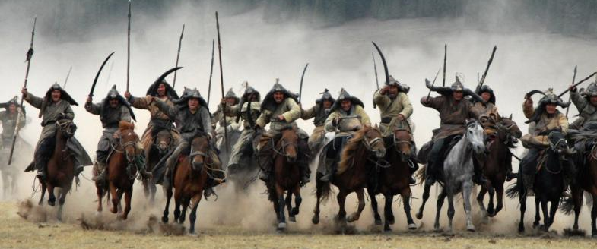
Борьба народов Северного Кавказа с монгольскими завоевателями.
Домашнее задание: § 16, с. 82 в.2-4.

Slide 2
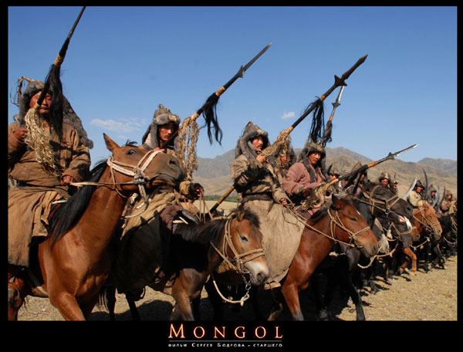
Цели урока:
- выяснить, каким образом народы Северного Кавказа боролись с монгольскими завоевателями;
- продолжить формирование навыков изучения и анализа учебного текста;
-развивать умение выявлять причинно-следственные связи в исторических событиях;
- способствовать привитию любви к своему краю, бережному отношению к его истории.

Slide 3
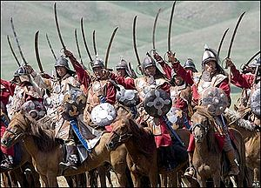
Словарь урока:
ПОЛОВЦЫ, АЛАНЫ, МОНГОЛЫ, ….
Предложенный вам словарь урока не полный.
К концу урока вы пополните его и запишите объяснение новых слов.
А пока из предложенных вам слов нужно выбрать лишнее и объяснить свой выбор.

Slide 4
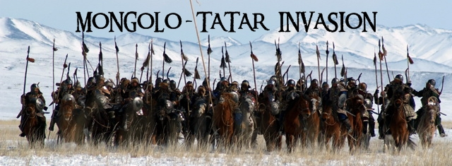
Задание на урок.
??? Кто такие монголы
и какую роль в истории народов
Северного Кавказа они сыграли???

Slide 5
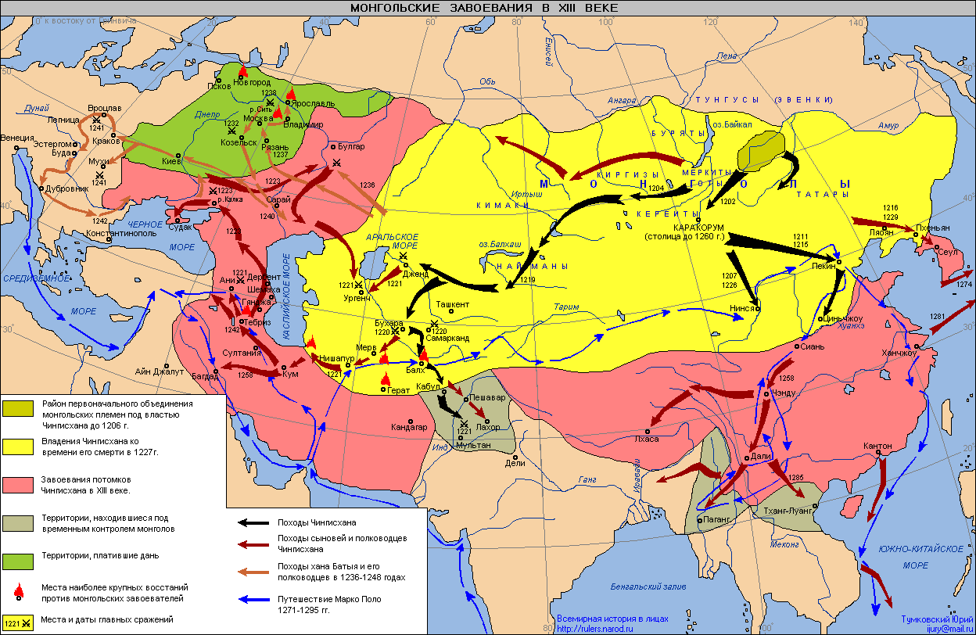
Работа с учебником.
Письменно ответьте на вопрос:
- Где и когда образовалось государство монголов?

Slide 6
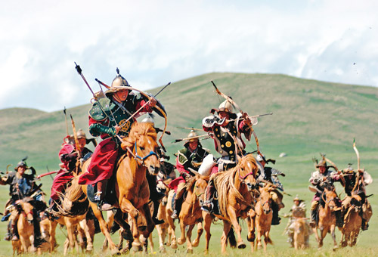
Добавить в словарь урока.
Курултай – съезд монгольских феодалов.
Чингисхан - великий хан, правитель Монголии.

Slide 7
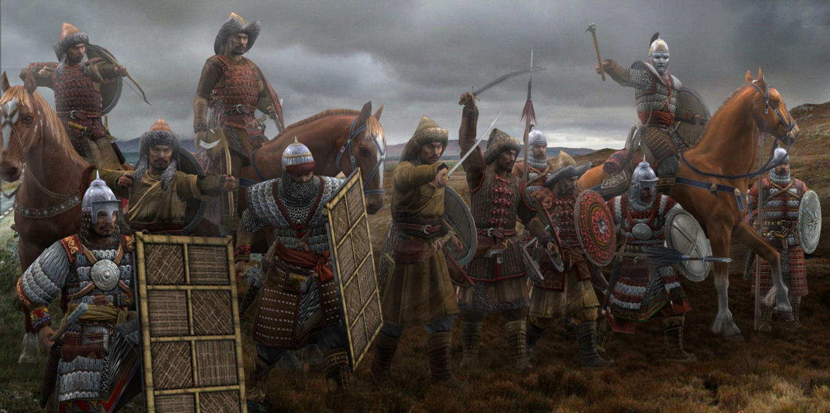
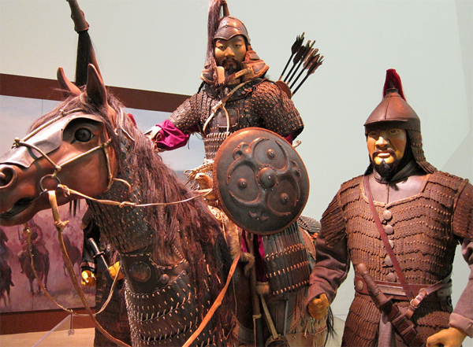
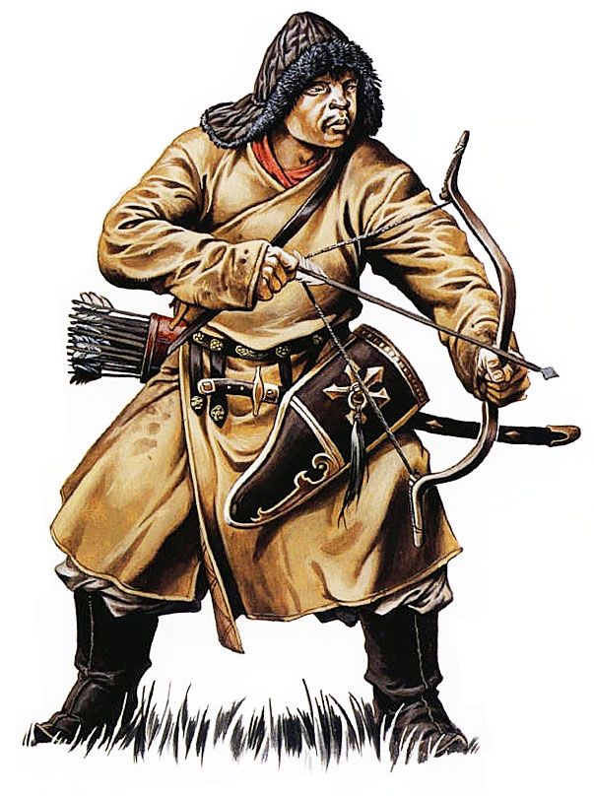
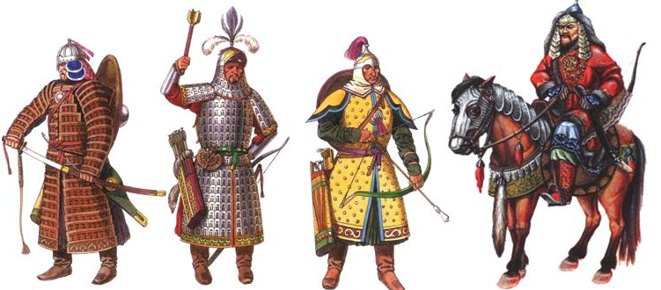
Дайте характеристику монгольского войска.

Slide 8
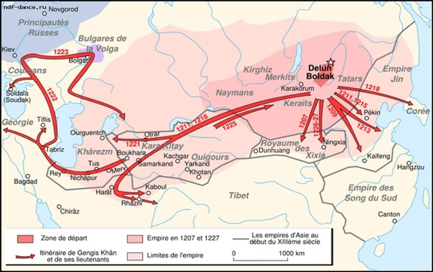
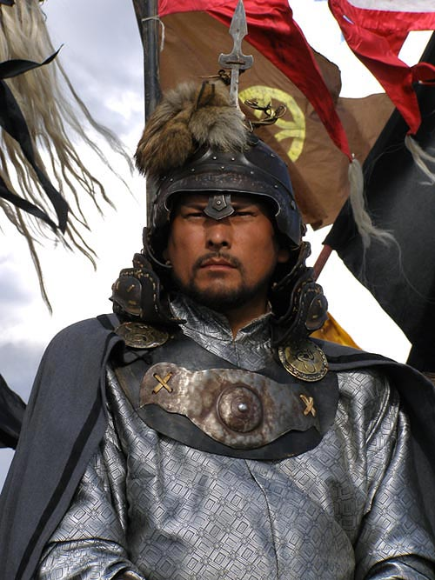
Держава Чингисхана
Целью Чингисхана было покорение всех народов и создание державы «от моря и до моря».
Закончить поход к «последнему морю» он завещал потомкам

Slide 9
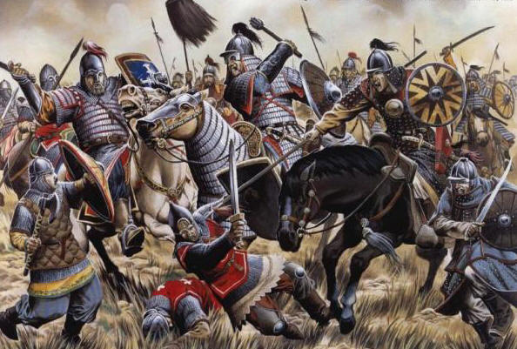
«Поход Джебе и Субедея на Северный Кавказ и в Причерноморье»
Какие страны в Закавказье разорили монголы?
Почему монголам удалось расправиться с народами Северного Кавказа?
Где и когда произошла битва русско-половецких войск с монголами?

Slide 10
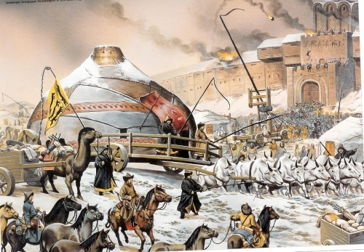
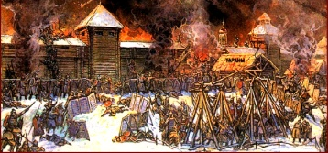
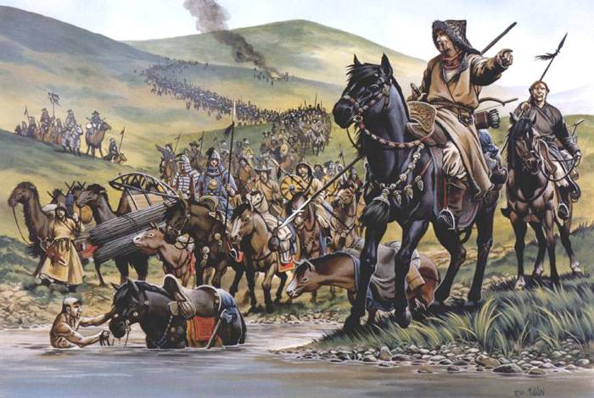
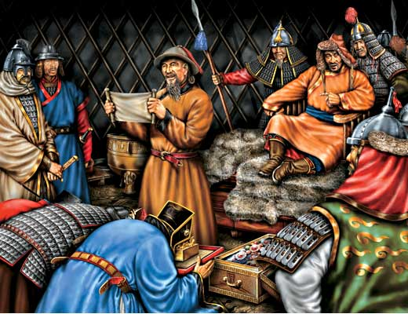
«Народы Северного Кавказа в борьбе с захватчиками»
Кто возглавил очередной поход монголов на запад?
Какие народы покорили монголы в этом походе?
Каковы последствия монголо-татарского нашествия для народов?
-Для России?

Slide 11
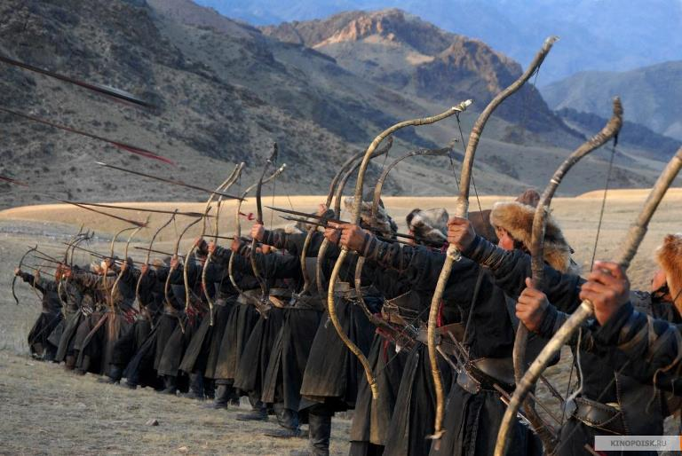
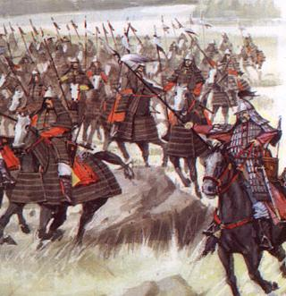
Игра «Ошибки летописца»
В начале XIII в. в Южной Азии образовалось Монгольское государство. Во главе его встал Батый, избранный на курултае (съезде) монгольских феодалов великим ханом Монголии – Чингисханом. Основную силу монгольского войска составляли стенобитные орудия.
В степях Северного Кавказа монголы столкнулись с хазарами и половцами, которых разбили поодиночке. За помощью половцы обратились к русским князьям. Объединённые русско-половецкие войска встретились с монголами в мае 1223 года на реке Волге, и разбили их. Монголо-татарское нашествие привело хозяйственному и культурному процветанию восточноевропейских территорий.

